Slide 1
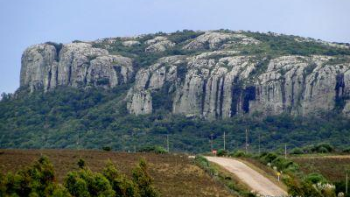

Slide 2
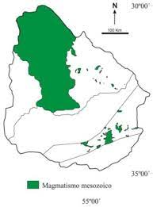
La asociación del magmatismo mesozoico (251-65.5 Ma) con los eventos tectónicos responsables de la apertura del océano Atlántico se encuentra ampliamente representada en la plataforma sudamericana, principalmente en las regiones Sur y Sureste de Brasil, Noroeste y Sureste de Uruguay, Este de Paraguay y Noreste de Argentina (Muzio,R.2004)
Se distribuye en dos regiones (Muzio,R.2004)
Región septentrional, y en asociación con la evolución de la Cuenca
Norte, se emplaza el magmatismo reunido en la Formación Arapey, Formación Cuaró y Formación Gaspar
Región meridional (Sur y Sureste del país), asociados a la tectónica
generadora de cuencas tipo rift, se encuentran los derrames de la Formación Puerto Gómez y Arequita y las manifestaciones magmáticas del Macizo Valle Chico
Formación Arequita
Son lavas de composición ácida (alto contenido en SiO2), presentes en todas las fosas tectónicas mesozoicas del Sur y Sureste del país (Laguna Merin y Santa Lucía). Las litologías predominantes son de composición riolítica.

Slide 3
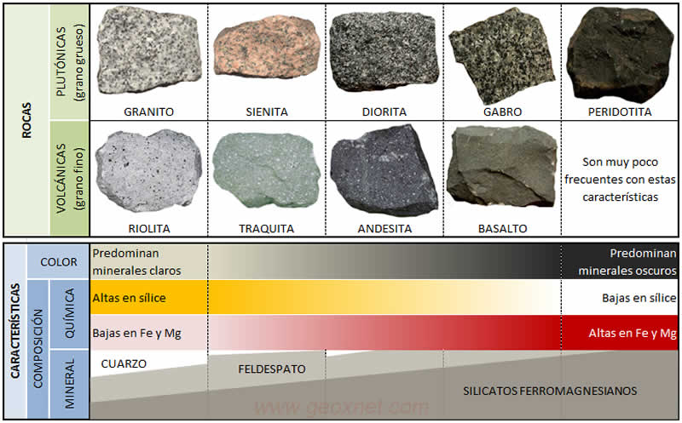

Slide 4
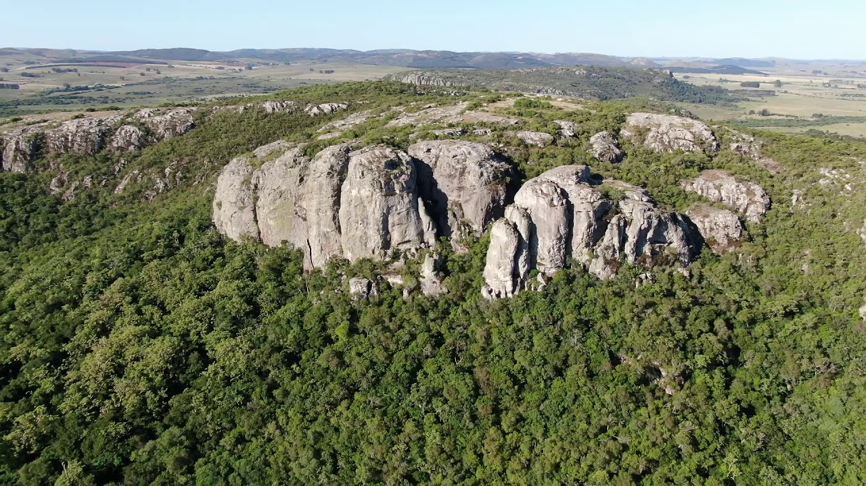
La Riolita está directamente relacionada con magma de composición ácida (generalmente provienen de las erupciones volcánicas), para que se forme la Riolita es necesario que este sea expulsado a la superficie de la tierra y se convierta en lava, la composición ácida de esta al enfriarse, permite que la composición de la Riolita (https://www.geoseismic.cl/riolita/ ).

Slide 5
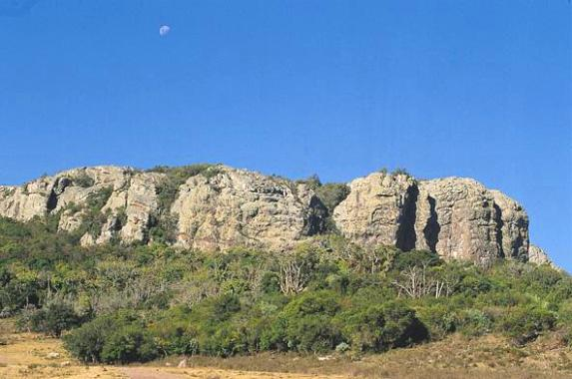
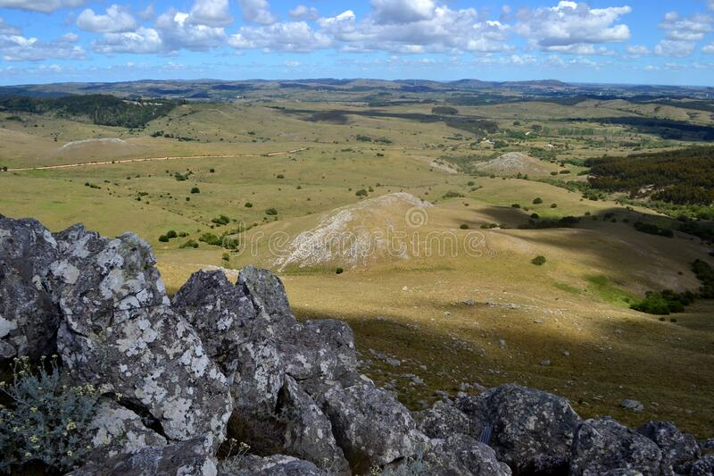
Las rocas ricas en sílice son resistentes a la meteorización por lo cual Formación Arequita se expresan en el paisaje como altas colinas que sobresalen en el entorno mas plano vinculado a la Cuenca del Santa Lucía

